Slide 1
1
1
2
2
3
3
4
4
Notes:
FRIENDLY Feud Template
Introduction Slide – The Countdown!

Slide 2
PFADIDUELL PFADIDUELL PFADIDUELL PFADIDUELL PFADIDUELL PFADIDUELL PFADIDUELL PFADIDUELL PFADIDUELL PFADIDUELL PFADIDUELL PFADIDUELL PFADIDUELL PFADIDUELL PFADIDUELL PFADIDUELL PFADIDUELL PFADIDUELL
PFADIDUELL PFADIDUELL PFADIDUELL PFADIDUELL PFADIDUELL PFADIDUELL PFADIDUELL PFADIDUELL PFADIDUELL PFADIDUELL PFADIDUELL PFADIDUELL PFADIDUELL PFADIDUELL PFADIDUELL PFADIDUELL PFADIDUELL
Notes:
Pfadiduell Vorlage
Mehr tolle Vorlagen gibt es unter: https://dpsg-ludwig.de
Diese Vorlage stammt von Reid Powell von https://www.youthdownloads.com/

Slide 3
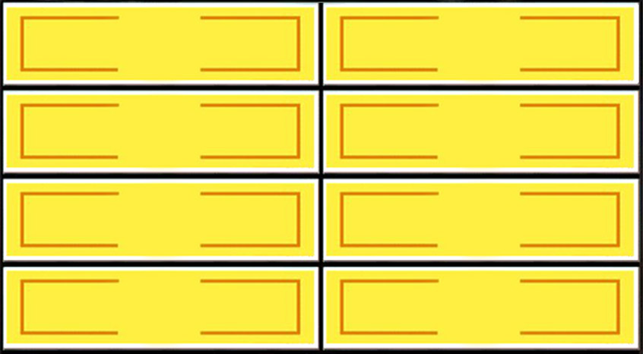
Nenne dein Lieblingsspiel in der Gruppenstunde
Runde 1
X
X
X
X
X
X
X
X
X
Werwölfe von Düsterwald
21
Völkerball
5
Bayerisch
Traktor
13
Bannemann
10
Capture the Flag
6
X
X
X
Notes:
FRIENDLY Feud Template
5 Panel Slide

Slide 4
Woran erkennt man einen Pfadfinder?
Runde 2
X
X
X
X
X
X
X
X
X
Kluft
39
Offene Art
4
Halstuch
33
Verhalten
9
Hilfsbereitschaft
4
X
X
X
Notes:
FRIENDLY Feud Template
5 Panel Slide

Slide 5
Nenne einen prominenten Pfadfinder
Runde 3
X
X
X
X
X
X
X
X
X
Neil Armstrong
17
Günther Jauch
8
Bear Grylls
16
Queen Elisabeth II
7
Baden Powell
11
Carl Gustav
8
X
X
X
Notes:
FRIENDLY Feud Template
6 Panel Slide

Slide 6
Nenne den Knoten, den du am häufigsten
benutzt.
Runde 4
X
X
X
X
X
X
X
X
X
Weberknoten
62
Freundschaftsknoten
12
Achterschlinge
52
Schleife
8
Palstek
28
Abspannknoten
22
X
X
X
Notes:
FRIENDLY Feud Template
6 Panel Slide

Slide 7
Nenne deinen Lieblings-Programmpunkt auf
einem Lager.
Runde 5
X
X
X
X
X
X
X
X
X
Lagerfeuer
52
Essen
12
Singen
32
Abendrunde
6
Geländespiel
26
Versprechen
6
Hajk
14
X
X
X
Notes:
FRIENDLY Feud Template
7 Panel Slide

Slide 8
Nenne das Nervigste am Zeltaufbau.
Runde 6
X
X
X
X
X
X
X
X
X
Planen knüpfen
102
Heringe einschlagen
18
Fehlende Hilfe/ Andere Leute
45
Schlechter Boden
12
Schlechtes Wetter
39
Batman festmachen
12
Abspannen
27
Mittelstange halten
9
X
X
X
Notes:
FRIENDLY Feud Template
8 Panel Slide

Slide 9
Schnellraterunde
How to use the Fast Money slide:
How to set up the board: Come up with 10 short questions with very short, definitive answers, and type those questions in the board. You will need to put the same questions in both Fast Money slides (player 1 & player 2). You will not input the answers anywhere.
To work the board: Click the 1:00 in the upper right to start the time. Click on each question to have it appear, then click on the green + if they get it right, or the red x if they get it wrong. Then manually add them up at the end. Note: The correct answer will never be revealed. The host, or the game operator needs to have the answers in front of them so that they can click + or x.
Select 2 people to play the round. They can either be 2 people from the winning team working together to get a certain number right (like the tv show) or they can be 1 from each team going head to head seeing who gets the most right. In either case, send player 2 out of the room, so they cannot hear the questions or the answers given when player 1 is answering. After player 1 has given their answers, record their score somewhere (if you’re keeping score), move to the next slide, and bring in player 2 for their turn.
If you’re keeping score: Figure out how many point each correct Fast Money answer is worth. Depending on how many rounds you play, the team’s point totals might be several hundred points off so for these Fast Money questions to possibly change the outcome, they need to be worth more than 1 point each. Perhaps you could have each correct answer worth 25 points.

Slide 10
0:59
0:58
0:57
0:56
0:55
0:54
0:53
0:52
0:51
0:50
0:49
0:48
0:47
0:46
0:45
0:44
0:43
0:42
0:41
0:40
0:39
0:38
0:37
0:36
0:35
0:34
0:33
0:32
0:31
0:30
0:29
0:28
0:27
0:26
0:25
0:24
0:23
0:22
0:21
0:20
0:19
0:18
0:17
0:16
0:15
0:14
0:13
0:12
0:11
0:10
0:09
0:08
0:07
0:06
0:05
0:04
0:03
0:02
0:01
End
1:00
TEAM 1
Schnellraterunde
1:00
Wie viele richtige Antworten könnt ihr in einer Minute geben?
Question 1
1. Vorname von BadenPowell
+
+
x
x
Question 6
6. Märchen mit goldener Kugel
+
+
x
x
Question 2
2. Landeshauptstadt von Meck-Pom
+
+
x
x
Question 7
7. Untertitel von Film Toy Story 4
+
+
x
x
Question 3
3. Jurtenseitenstangen
+
+
x
x
Question 8
8. An welches Meer grenzt New York
+
+
x
x
Question 4
4. Palast der eng. Königsfamilie
+
+
x
x
Question 9
9. Gruß der Bergleute
+
+
x
x
Question 5
5. Zweiter deutscher Bundeskanzler
+
+
x
x
Question 10
10. Männliche Gans
+
+
x
x
Win
Lose
Cheer
Boo
Silence
Notes:
Lösungen: 1. Robert 2. Schwerin 3. 12 4. Buckingham Palast 5. Ludwig Erhard 6. Froschkönig 7. Alles hört auf kein Kommando8. Atlantik 9. Glück auf 10. Ganter

Slide 11
0:59
0:58
0:57
0:56
0:55
0:54
0:53
0:52
0:51
0:50
0:49
0:48
0:47
0:46
0:45
0:44
0:43
0:42
0:41
0:40
0:39
0:38
0:37
0:36
0:35
0:34
0:33
0:32
0:31
0:30
0:29
0:28
0:27
0:26
0:25
0:24
0:23
0:22
0:21
0:20
0:19
0:18
0:17
0:16
0:15
0:14
0:13
0:12
0:11
0:10
0:09
0:08
0:07
0:06
0:05
0:04
0:03
0:02
0:01
End
1:00
TEAM 2
Schnellraterunde
1:00
Wie viele richtige Antworten könnt ihr in einer Minute geben?
Question 1
1. Wie ist eine Primzahl definiert
+
+
x
x
Question 6
6. Fluss in Berlin
+
+
x
x
Question 2
2. Hauptstadt Bosnien Herzegowina
+
+
x
x
Question 7
7. Hand in der Luft beim Pfadigruß
+
+
x
x
Question 3
3. Wer leistet Hippokratischen Eid
+
+
x
x
Question 8
8. Harr Potters Eule
+
+
x
x
Question 4
4. Gruß der Kleingärtner
+
+
x
x
Question 9
9. Weibliches Pferd
+
+
x
x
Question 5
5. Katholiken Essen Fisch an d. Tag
+
+
x
x
Question 10
10. Mahlzeit aus Frühstück & Mittag
+
+
x
x
Win
Lose
Cheer
Boo
Silence
Notes:
Lösungen: 1. Nur durch eins und sich selbst teilbar 2. Sarajevo 3. Ärzte 4. Gut grün! 5. Freitag 6. Spree 7. Die Rechte 8. Hedwig 9. Stute 10. Brunch

Slide 12
Question
Round 1
X
X
X
X
X
X
X
X
X
Answer 1
0
X
X
X
Notes:
FRIENDLY Feud Template
1 Panel Slide

Slide 13
Question
Round 2
X
X
X
X
X
X
X
X
X
Answer 1
0
Answer 2
0
X
X
X
Notes:
FRIENDLY Feud Template
2 Panel Slide

Slide 14
Question
Round 3
X
X
X
X
X
X
X
X
X
Answer 1
0
Answer 2
0
Answer 3
0
X
X
X
Notes:
FRIENDLY Feud Template
3 Panel Slide

Slide 15
Question
Round 4
X
X
X
X
X
X
X
X
X
Answer 1
0
Answer 2
0
Answer 3
0
Answer 4
0
X
X
X
Notes:
FRIENDLY Feud Template
4 Panel Slide

Slide 16
Question
Round 5
X
X
X
X
X
X
X
X
X
Answer 1
0
Answer 5
0
Answer 2
0
Answer 3
0
Answer 4
0
X
X
X
Notes:
FRIENDLY Feud Template
5 Panel Slide

Slide 17
Question
Round 6
X
X
X
X
X
X
X
X
X
Answer 1
0
Answer 5
0
Answer 2
0
Answer 6
0
Answer 3
0
Answer 4
0
X
X
X
Notes:
FRIENDLY Feud Template
6 Panel Slide

Slide 18
Question
Round 7
X
X
X
X
X
X
X
X
X
Answer 1
0
Answer 5
0
Answer 2
0
Answer 6
0
Answer 3
0
Answer 7
0
Answer 4
0
X
X
X
Notes:
FRIENDLY Feud Template
7 Panel Slide

Slide 19
Question
Round 8
X
X
X
X
X
X
X
X
X
Answer 1
0
Answer 5
0
Answer 2
0
Answer 6
0
Answer 3
0
Answer 7
0
Answer 4
0
Answer 8
0
X
X
X
Notes:
FRIENDLY Feud Template
8 Panel Slide

